Slide 1
Countries & Languages (1)
البُلْدَان وَاللُّغَات
Dr. Ehab Atta

Slide 2
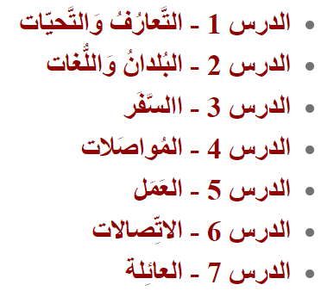

Slide 3
المَكَان
البَلَد
المَدِينَة
الجِنسِيَّة
يَسْكُن
يَعِيش
المِنْطَقَة

Slide 4
البلد
تركيا
كندا
المدينة
إسطنبول
تورونتو
المنطقة
أسكودار
هالتون

Slide 5
أين أنت؟
أنا في ...
من أين أنت؟
أنا من ...
ما جنسيتك؟
أنا ...ـيّ / ـيَّة

Slide 6
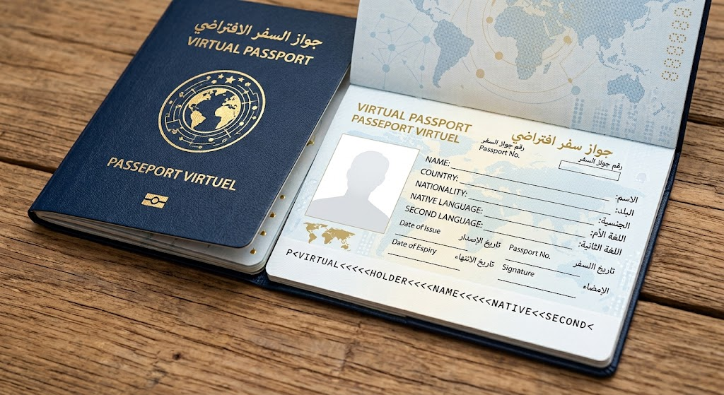

Slide 7
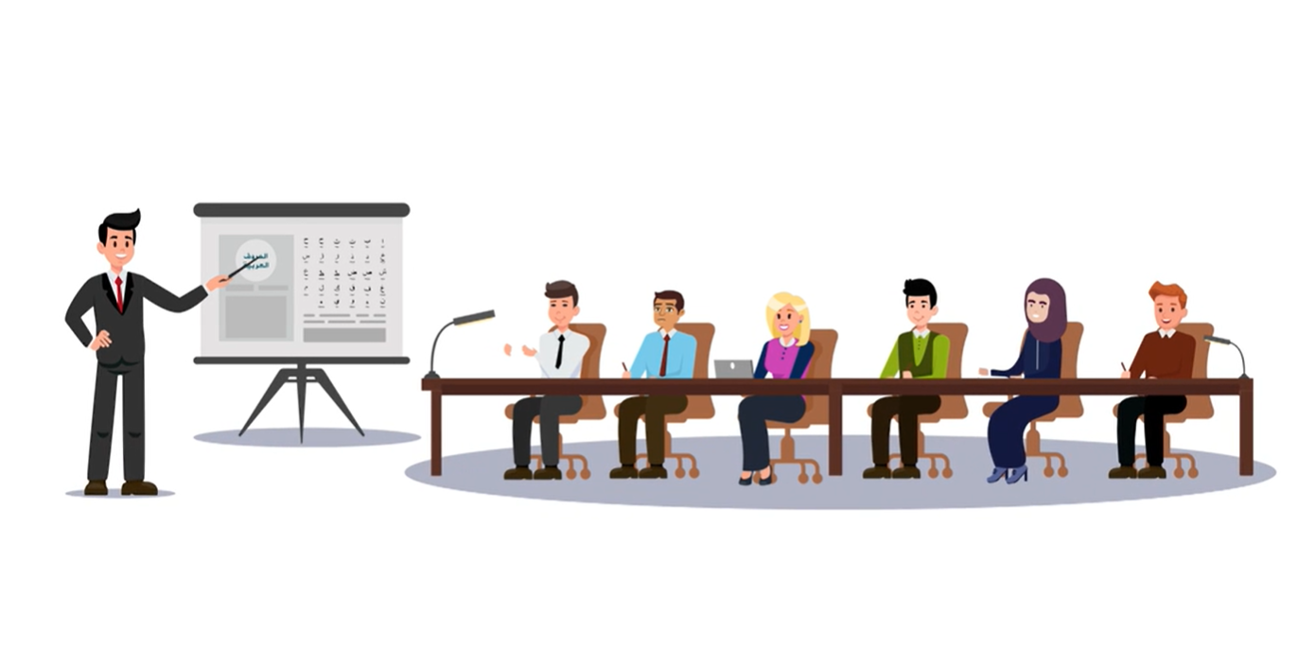
https://learning.aljazeera.net/ar/node/19417

Slide 8


